Slide 1
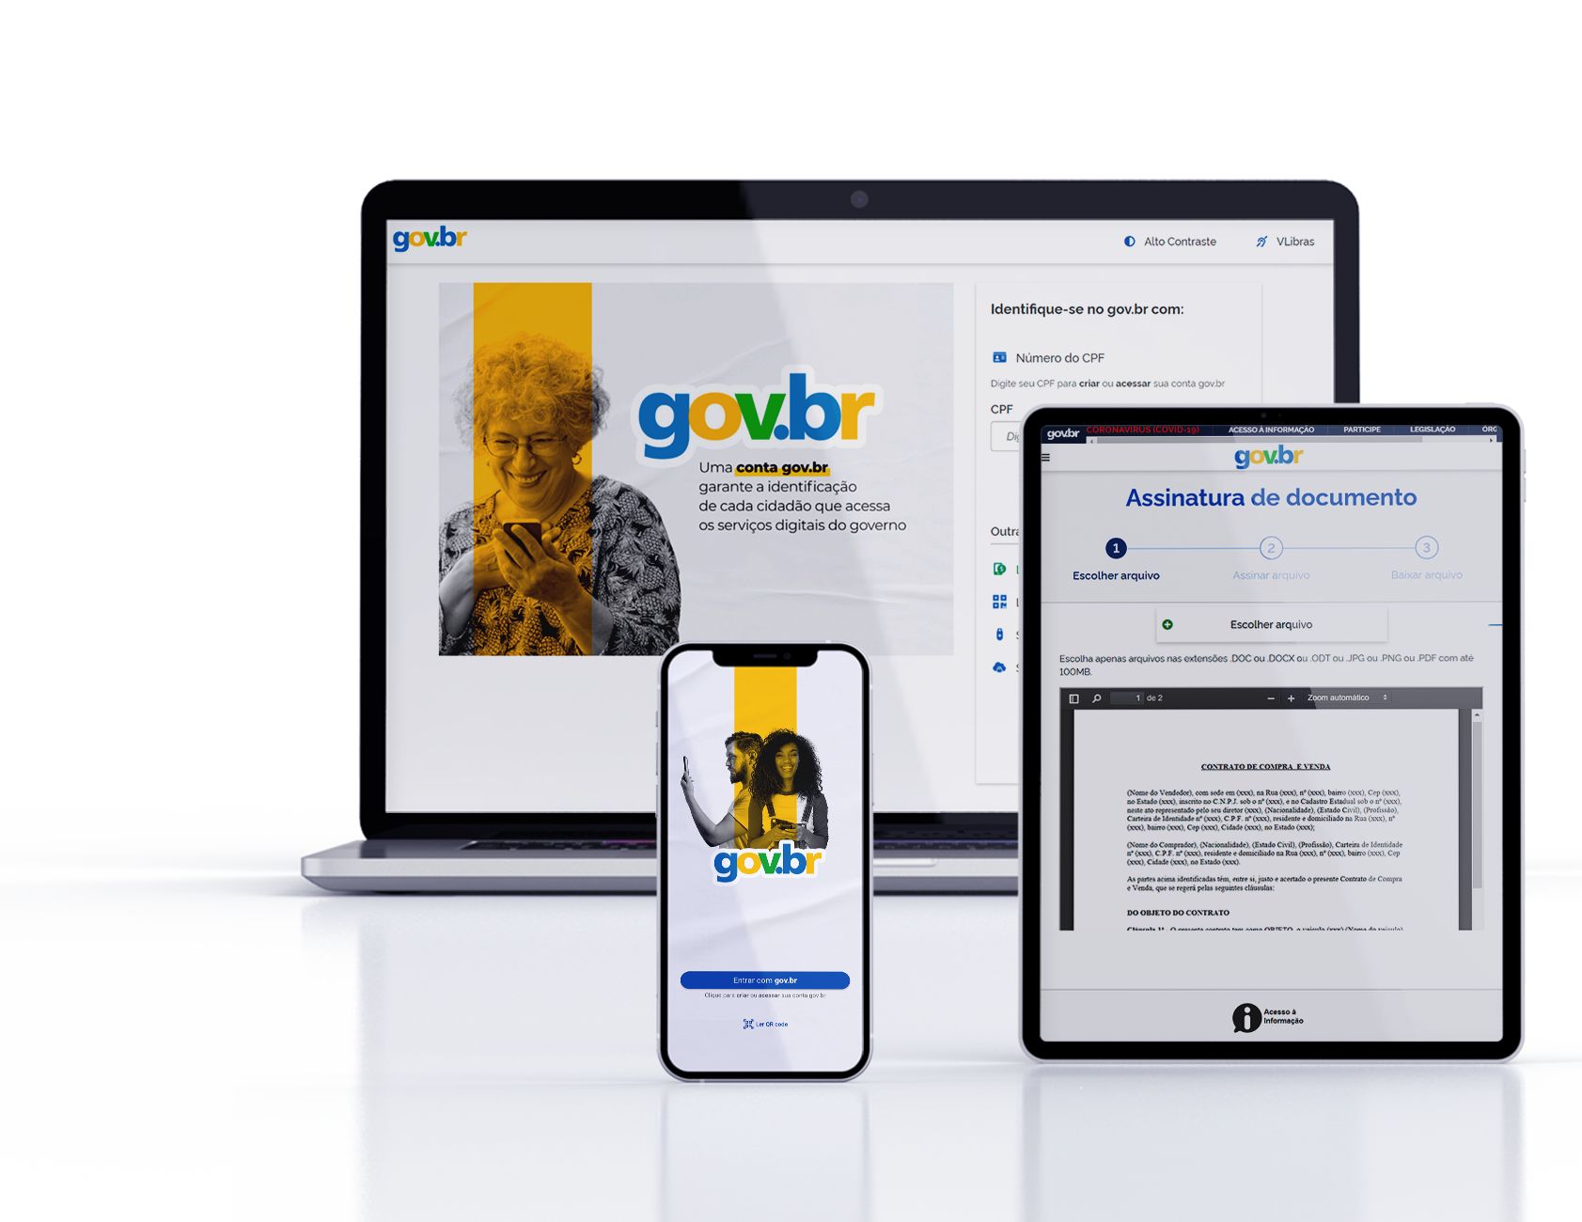
Identidade
Digital
Danilo Bertazzi
MINISTÉRIO DA GESTÃO E DA
INOVAÇÃO EM SERVIÇOS PÚBLICOS
MAI 2023
Notes:
O que a SGD tem oferecido aos órgãos para acelerarem seus processos de transformação digital
Link com o autodiagnóstico

Slide 2
O Ministério da Gestão e da Inovação em Serviços Públicos
“Nosso ministério foi criado com a perspectiva de transformar e ampliar as capacidades do Estado... e temos o compromisso em prover uma gestão pública eficiente, eficaz, efetiva e inovadora, garantir que serviços e políticas prioritárias sejam implementados, o mais rápido possível para atender as necessidades da população.”
Esther Dweck, Ministra da Gestão e da Inovação em Serviços Públicos

Slide 3
ESTRUTURA
Gestão de Pessoas + Relações Trabalho + ENAP
Transformação do Estado para o Impulsionamento do Desenvolvimento Nacional
Gestão e Inovação + Governo Digital + Gestão Corporativa + Arquivo Nacional
Coordenação das Estatais +
Patrimônio da União

Slide 4
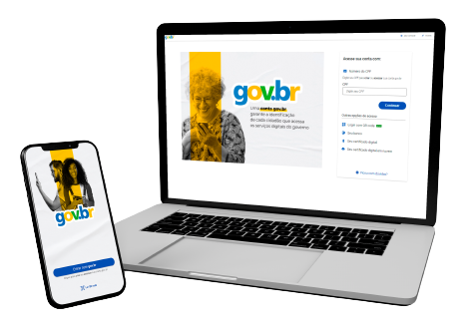
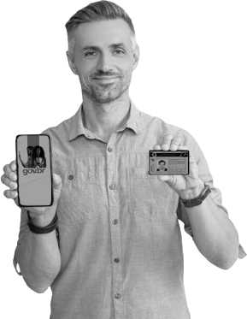
Identidade Digital
Assinatura
Eletrônica
Prova
de Vida
Conta
Wallet
Balcão

Slide 5
O que é a Conta GOV.BR?
Identificação que comprova em meios digitais que você é você.
BRONZE
DADOS BÁSICOS PESSOAIS
Você se identifica com segurança na hora de acessar serviços digitais.
PRATA
SERVIDOR PÚBLICO
BANCOS CREDENCIADOS
CARTEIRA DE MOTORISTA - CNH
Gratuita e disponível para todos os brasileiros.
OURO
ICN
CERTIFICADO DIGITAL
CIN

Slide 6
Números da Conta GOV.BR
MAIS DE
150
milhões
de contas
MAIS DE
70
milhões
de contas
prata e ouro

Slide 7
Integrações com a Conta GOV.BR
MAIS DE
MAIS DE
MAIS DE
MAIS DE
700
1.000
3.800
11
300
Órgãos integrados
Sistemas
Serviços públicos
Bancos credenciados
Integrações em andamento

Slide 8
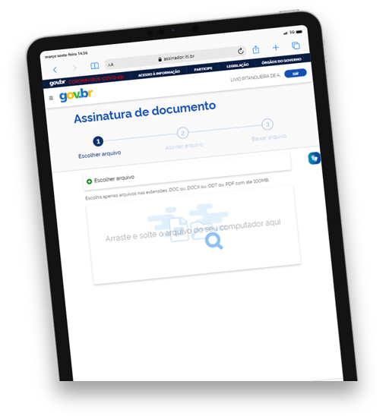
Assinatura Eletrônica Avançada GOV.BR
AMPARO LEGAL
Lei 14.063/2020: Assinatura avançada
Decreto 10.543/2020: Serviços x Assinatura Avançada
Portaria 2.154/2021: Contas PRATA e OURO = Assinatura Avançada
Notes:
Potencial de simplificação para o cidadão

Slide 9
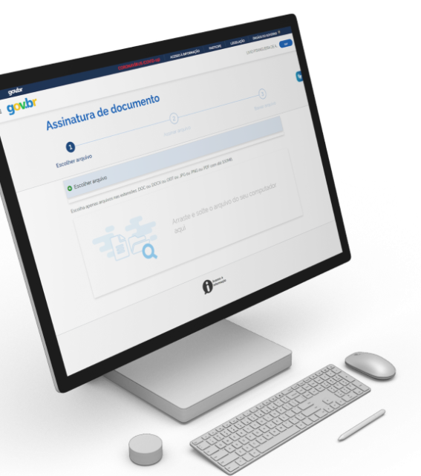
Assinatura Eletrônica Avançada GOV.BR
56 integrações realizadas
45 mi assinaturas realizadas
DESTAQUES
SELO NACIONAL DE MODERNIZAÇÃO DO ESTADO 2022 (SEME/PR) - PRATA
PRÊMIO IDEIA INOVADORA – RECONHECIMENTO PROFISSIONAL - ME
26º CONCURSO DE INOVAÇÃO NO SETOR PÚBLICO (ENAP) - FINALISTA

Slide 11
Danilo Bertazzi
Chefe da Assessoria Especial de Cooperação Federativa
MINISTÉRIO DA GESTÃO E DAINOVAÇÃO EM SERVIÇOS PÚBLICOS
danilo.bertazzi@gestao.gov.br
www.gov.br/gestao

